Slide 1
Проект
«Школьная инициатива»
2021 год
Notes:
1

Slide 2
Нормативно-правовые документы
Постановление Правительства Тверской области
Постановление Главы Кашинского городского округа
Приказ Управления образования «О реализации муниципального проекта «Школьная инициатива» в общеобразовательных организациях в 2021 году»
Notes:
2

Slide 3
Инициативное бюджетирование
Цель проекта выявление и поддержка инициатив обучающихся общеобразовательных организаций Вышневолоцкого городского округа в реализации проектов, направленных на развитие школьной инфраструктуры, развитие диалога между участниками образовательных отношений и органами местного самоуправления.
Обучающиеся 8-11 классов образовательных организаций Кашинского городского округа
Проект ПШИ
Юридические лица - образовательные организации
Родительская общественность
Направление: школьная инфраструктура
3
Notes:
3

Slide 4
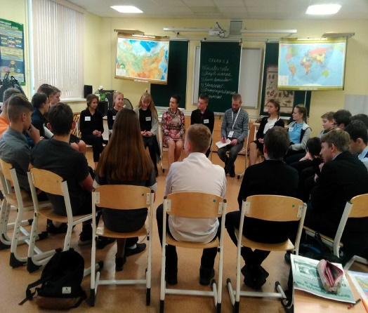
Основная идея
вовлечения обучающихся 8-11 классов образовательных организаций в решение социально-значимых мероприятий, путем конкурсного отбора и реализации инициатив предложенных обучающимися.
Выбор приоритета
Софинансирование
школьное сообщество
Участие в реализации
________________
Объект ( школа)
Контроль качества
Сохранность
4
Notes:
4

Slide 5
Эффекты внедрения практики ПШИ
рост удовлетворенности участников образовательных отношений качеством предоставления образовательных услуг;
рост взаимного доверия населения, власти и бизнеса, повышение социальной активности населения;
привлечение внебюджетных средств;
повышение уровня финансовой и бюджетной грамотности обучающихся;
формирование ответственной гражданской позиции.
5
Notes:
5

Slide 6
Этапы реализации
1 | «Школа ППШ»
2 | Собрание-отбор проекта и определение степени участия обучающихся
3 | Подготовка конкурсных заявок
4 | Конкурс
5 | Приказ Управления образования о распределении
6 | Заключение МК
7 | Реализация проектов
8 | Торжественное открытие, освещение в СМИ
9 | Подведение итогов

Slide 7
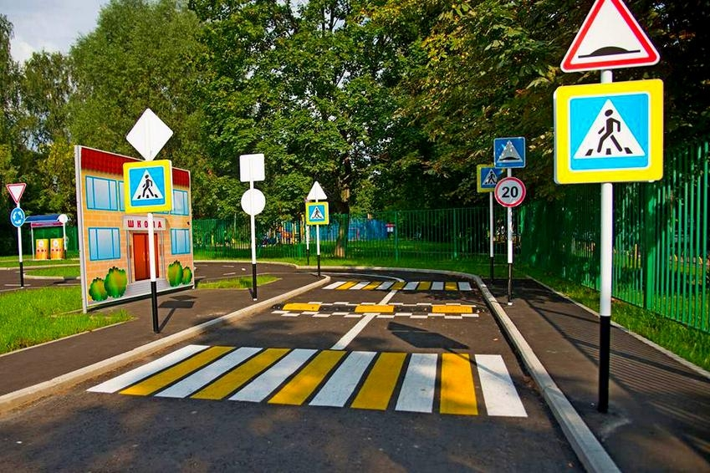
Классные часы
Инициативная группа от каждого класса озвучила свои идеи
8 класс - проект «Полоса препятствий»
9 класс - Уличный городок БДД

Slide 8
Голосование за лучший проект
В голосовании приняли участие все ученики и учителя школы
Результаты голосования
Проект
«Полоса препятствий»
72%
Проект
«Уличный городок БДД»
28%

Slide 9
Примерная смета расходов для реализации проекта
№ п/п | Наименование расходов | Цена | Количество | Сумма
1 | Препятствие «Лабиринт» | 33730 рублей | 1 | 33730 рублей
2 | Препятствие «Разрушенный бум» | 36270 рублей | 1 | 36270 рублей

Slide 10
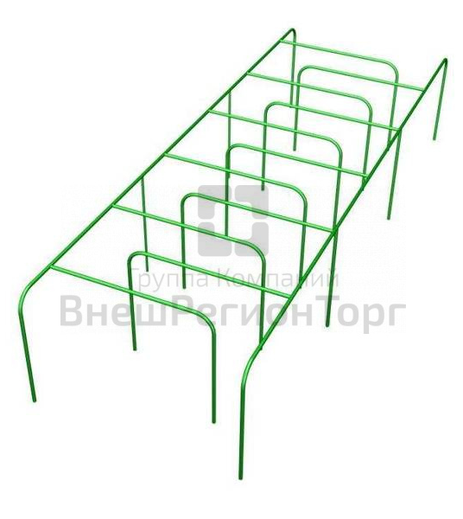

Slide 11
СПАСИБО ЗА ВНИМАНИЕ!!!
Notes:
11

